Slide 1
粽
子

Slide 2
“粽子节”周记讲评
你的周记是如何开头的？
1“桃儿红，杏儿黄，五月五，是端午；苇叶香，飘满堂；粽叶香，包五粮；剥个粽子裹上糖，幸福生活万年长！”

Slide 3
准备活动
材料：
糯米、绿豆、红豆、花生、猪肉、红枣、莲子、板栗、香菇等等
过程：
1、泡糯米、豆类等等
2、刷洗箬竹叶（北方用苇叶）、咸水草（莞草，或者蔺草、马莲草）
3、包粽子

Slide 4
粽子
1、种类：按口味、形状、地域标准来分各有不同。
口味（甜粽子——水果、豆沙、枣子、香芋……
咸粽子——肉粽……
形状：三角、四角锥形、宝塔形、圆棒形等
地域：北京、广东、四川、苏州、嘉兴、山东、闽南、台湾、舶来约12种
2、外观：形、色、味

Slide 5
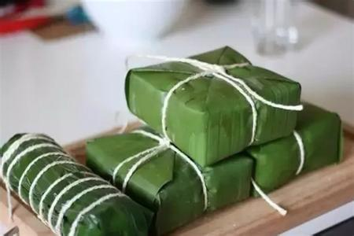
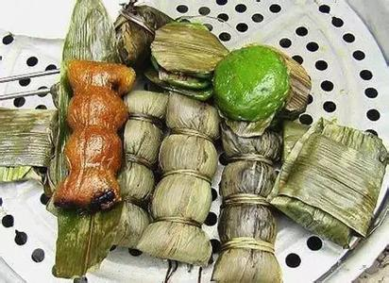
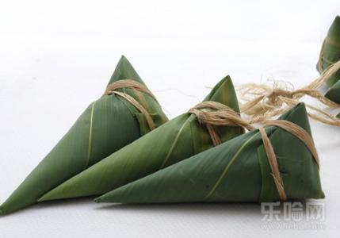
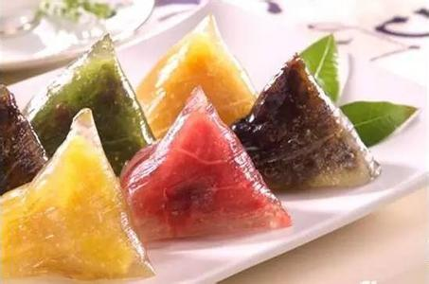

Slide 6
今年，我也如法炮制，泡了八宝酒，用以供祖后，倒一杯给儿子，告诉他是“分岁酒”，喝下去又长大一岁了。他挑剔地说：“你用的是美国货葡萄酒，不是你小时候家乡自己酿的酒呀。”
一句话提醒了我，究竟不是道地家乡味啊。可是叫我到哪儿去找真正的家醅呢？
一句话概括：这是一杯思母、思乡、念旧的春酒。
这是一个 的粽子。
①难得的假期惬意、作业甜蜜的负担
②少年的欢乐
③亲人的热心、家庭的温馨（逛菜市场）
④忘记的传统
⑤亲自动手的满足
⑥笨手笨脚的憨态……

Slide 7
他山之石1——课文开头1
家乡的端午，很多风俗和外地一样。系百索子。五色的丝线拧成小绳，系在手腕上。丝线是掉色的，洗脸时沾了水，手腕上就印得红一道绿一道的。做香角子。丝丝缠成小粽子，里头装了香面，一个一个串起来，挂在帐钩上。贴五毒。红纸剪成五毒，贴在门槛上。贴符。这符是城隍庙送来的。城隍庙的老道士还是我的寄名干爹，他每年端午节前就派小道士送符来，还有两把小纸扇。符送来了，就贴在堂屋的门楣上。一尺来长的黄色、蓝色的纸条，上面用朱笔画些莫名其妙的道道，这就能辟邪么？喝雄黄酒。
——汪曾祺《端午的鸭蛋》

Slide 8
他山之石2——课文开头2
农村的新年，是非常长的。过了元宵灯节，年景尚未完全落幕。还有个家家邀饮春酒的节目，再度引起高潮。在我的感觉里，其气氛之热闹，有时还超过初一至初五那五天新年呢。原因是：新年时，注重迎神拜佛，小孩子们玩儿不许在大厅上、厨房里，生怕撞来撞去，碰碎碗盏。尤其我是女孩子，蒸糕时，脚都不许搁住灶孔边，吃东西不许随便抓．因为许多都是要先供佛与祖先的。说话尤其要小心，要多讨吉利，因此觉得很受拘束。过了元宵，大人们觉得我们都乖乖的，没闯什么祸，佛堂与神位前的供品换下来的堆得满满一大缸，都分给我们撒开地吃了。尤其是家家户户轮流的邀喝春酒，我是母亲的代表，总是一马当先，不请自到，肚子吃得鼓鼓的跟蜜蜂似的，手里还捧一大包回家。——琦君《春酒》
相同点：端午的风俗、新年的风俗

Slide 9
他山之石3——课文节选1
高邮咸蛋的特点是质细而油多。蛋白柔嫩，不似别处的发干、发粉，入口如嚼石灰。油多尤为别处所不及。鸭蛋的吃法，如袁子才所说，带壳切开，是一种，那是席间待客的办法。平常食用，一般都是敲破“空头”用筷子挖着吃。筷子头一扎下去，吱——红油就冒出来了。高邮咸蛋的黄是通红的。苏北有一道名菜，叫做“朱砂豆腐”，就是用高邮鸭蛋黄炒的豆腐。我在北京吃的咸鸭蛋，蛋黄是浅黄色的，这叫什么咸鸭蛋呢！

Slide 10
他山之石3——课文节选1
高邮咸蛋的特点是质细而油多。蛋白柔嫩，不似别处的发干、发粉，入口如嚼石灰。油多尤为别处所不及。鸭蛋的吃法，如袁子才所说，带壳切开，是一种，那是席间待客的办法。平常食用，一般都是敲破“空头”用筷子挖着吃。筷子头一扎下去，吱——红油就冒出来了。高邮咸蛋的黄是通红的。苏北有一道名菜，叫做“朱砂豆腐”，就是用高邮鸭蛋黄炒的豆腐。我在北京吃的咸鸭蛋，蛋黄是浅黄色的，这叫什么咸鸭蛋呢！
①视觉、味觉、听觉相结合
②敲、挖、扎、冒
③白、红多种色彩
④不似别处、油多尤为别处所不及
⑤吱
⑥…………
多种感官：视觉、听觉、味觉、嗅觉、触觉
精选动词，一气呵成
多种色彩
对比：元宵节的汤圆、中秋节的月饼、冬至节的饺子……
拟声词
刷、捋、摁、绑、缠、绕、攥、拱、拽、掬、揭、摊……

Slide 11
他山之石4——课文节选2
这种年轻女人在昆明附近村子中多的是。性情开朗活泼，劳动手脚勤快，生长得一张黑中透红枣子脸，满口白白的糯米牙，穿了身毛蓝布衣裤，腰间围个钉满小银片扣花葱绿布围裙，脚下穿双云南乡下特有的绣花透孔鞋，油光光辫发盘在头上。不仅唱歌十分在行，而且大年初一和同伴各个村子里去打秋千(用马皮做成三丈来长的秋千条，悬挂在高树上)，蹬个十来下就可平梁，还悠游自在，若无其事！
——沈从文《云南的歌会》

Slide 12
作文：以包粽子为主题，题目自拟
A.亮点一：详细写包粽子的过程——精选动词
B.亮点二：呈现粽子的形态（声色味，调动多种感官）
欲扬先抑？
C.点明题旨：
①难得的假期惬意、作业甜蜜的负担
②少年的欢乐
③亲人的热心、家庭的温馨（逛菜市场）
④忘记的传统
⑤亲自动手的满足
⑥笨手笨脚的憨态……

Slide 13
二
次
讲
评

Slide 14
题目：
别样端午、人情端午、童年的粽子、粽香、箬叶香中的梦、
中国式“糯米团”、端午的味道、包粽遐想、包粽那些事儿、粽香的仲夏、我和粽子有个约会、粽香十里，始于手中……

Slide 15
8班优秀作文：
钟樾、刘可沁、杨韵熙、黄瑶光、刘子葭
10班优秀作文：
叶悠悠、郑心怡、王钰珂、罗兆煊、李小宁、肖梓语

Slide 16
李静苗：精彩片段描写
整座城市像蒸着桑拿，空气又干又热，逼得人口干舌燥，汗流浃背，这时恨不得拿着甜美的冰棍躺着绿荫下的摇椅上轻轻入睡。我一下敲碎了这个美梦，继续往我同桌土豆家赶……终于到了，我大口呼着热气，蹭蹭蹭爬上8层楼梯走进了土豆家……

Slide 17
结尾：
最后一层糯米盖上，外婆细心地将箬竹叶一折，一折，再将边角卷起整整……看着外婆，我在想屈老爷爷是不是也这么慈祥呢？这个热血爱国的屈大夫，如今，粽子也成为了纪念他的方式，端午节，为他而生。我觉得，我在包一个温情的粽子，一个传统的粽子，一个爱国的粽子……
妈妈同我说，是她的奶奶教她包的粽子，方法和我的又不同。日光微醺，千年前的手艺经过时间的流逝，竟能被千年后的我们所传承。从前，家家户户的人们在五月初五亲手包粽子，粽香四溢；如今，我也尝试一点一点包粽子，期望着这粽香能飘香十里。

Slide 18
结尾：
正值端午佳节，何不捋号两片箬竹叶，掬起一捧白糯米，用一叶包起你对粽子的期待与小小欣喜，包起你对自己手艺的小小自得，包起你对端午这个传统节日的欢欣与祝福？
粽子吃完后，我一直没有发现我包的四方粽，或许是与空气发生氧化然后消失了吧。
人间有味是清欢，粽在五月，香难忘。
青黛白霜好颜色，味留心头，我爱粽。
粽子马上要开始蒸了，看着一个个粽子趴在蒸锅里“蒸桑拿”，真不知道蒸完后我舍不舍得下口呢？

